Slide 1





Slide 2


- Hiểu và nhận diện được hai thành phần chính của câu: chủ ngữ và vị ngữ.
- Nhớ được khái niệm hai thành phần này, biết kết hợp chủ ngữ và vị ngữ để tạo thành câu đúng ngữ pháp và ngữ nghĩa.
- Hiểu về nội dung, ý nghĩa của mỗi thành phần trong câu.

Slide 3

01

Slide 4











Slide 5



Câu là một tập hợp từ, thường diễn đạt một ý trọn vẹn.
Câu là gì?

Slide 6

Các từ trong câu được sắp xếp theo một trật tự hợp lí.
Các từ trong câu được sắp xếp như thế nào?

Slide 7
Các từ trong câu được sắp xếp theo một trật tự hợp lí.
Chữ cái đầu câu phải viết thế nào?

Slide 8
Câu sau thuộc kiểu câu gì?
Nắng mùa thu vàng óng.
Câu kể

Slide 9
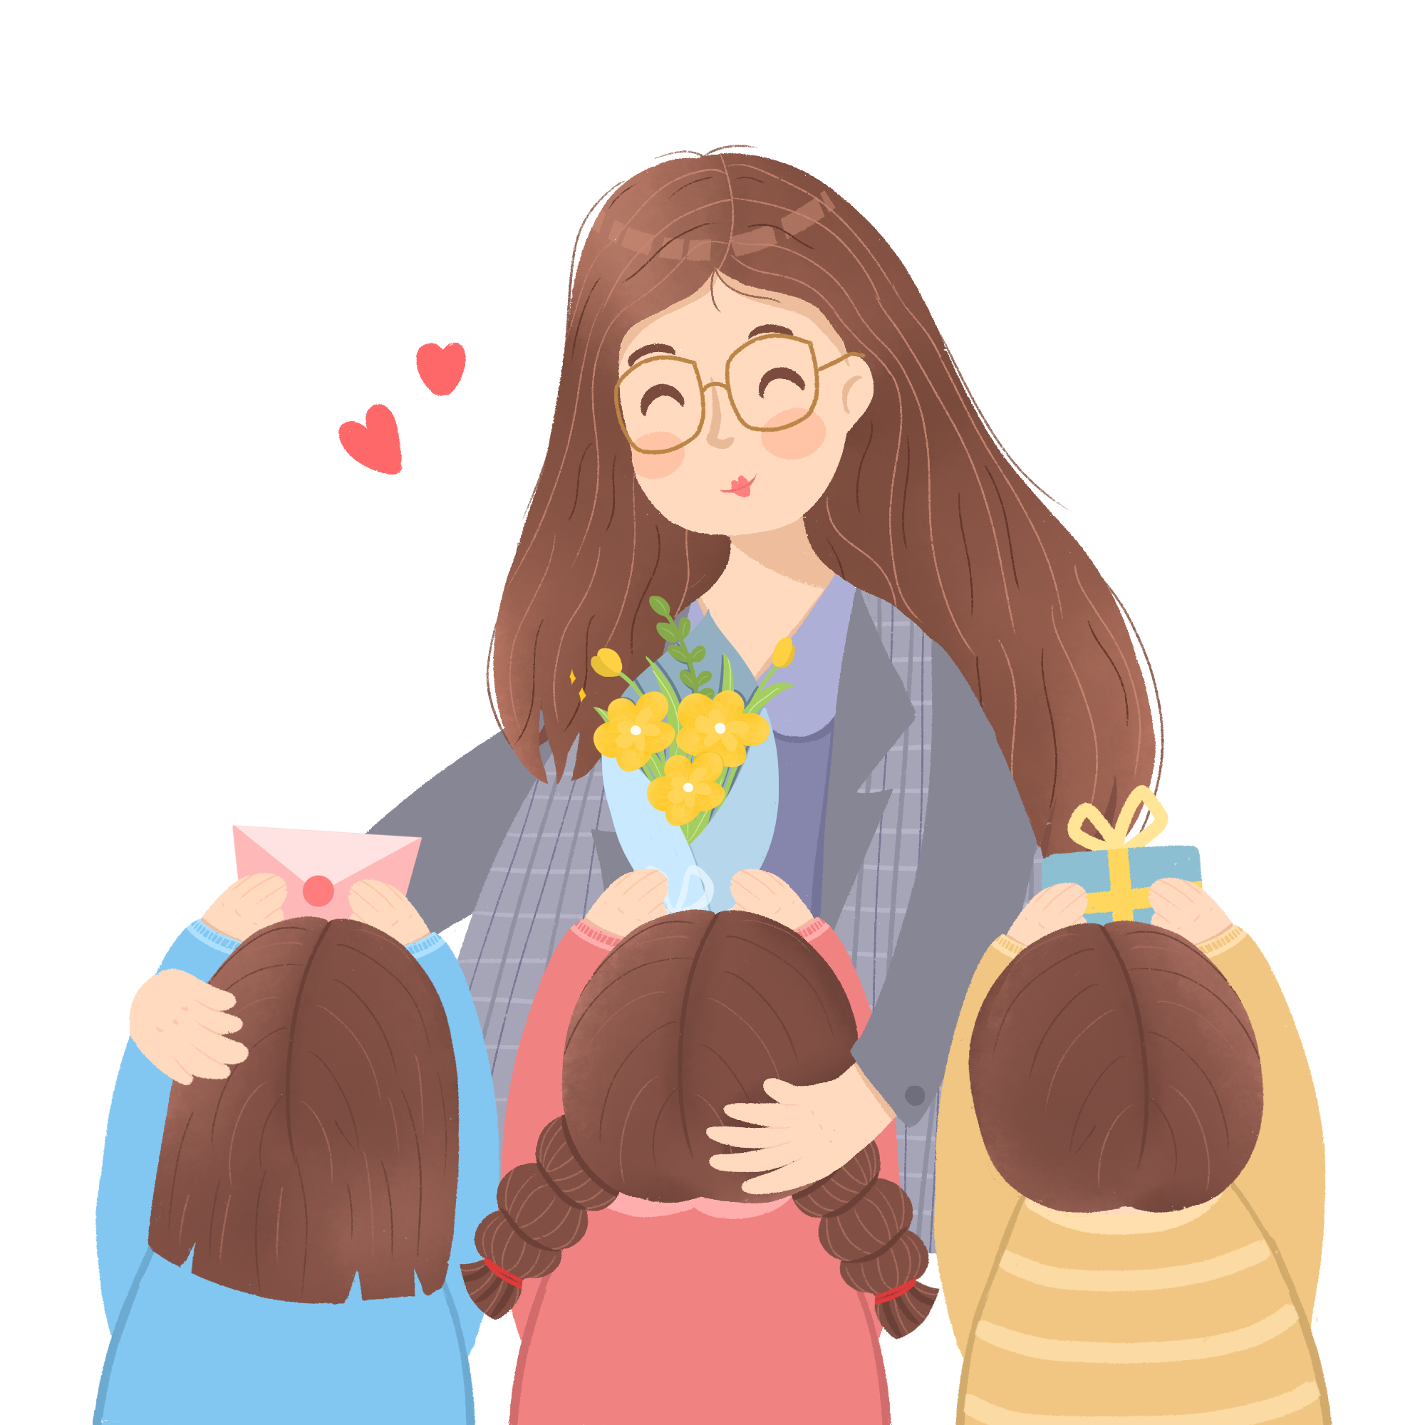
02

Slide 10
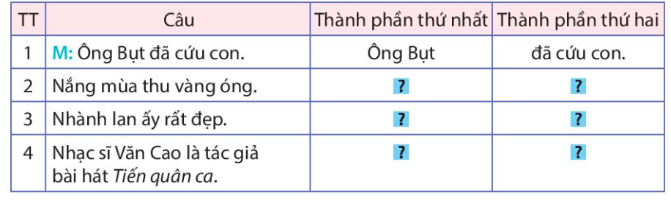

1. Tách mỗi câu dưới đây thành hai thành phần.
Thảo luận nhóm 4

Slide 11
TT | Câu | Thành phần thứ nhất | Thành phần thứ hai
1 | M. Ông Bụt đã cứu con | Ông Bụt | đã cứu con
2 | Nắng mùa thu vàng óng
3 | Nhành lan ấy rất đẹp
4 | Nhạc sĩ Văn Cao là tác giả bài hát Tiên quân ca.
Nắng mùa thu
vàng óng
Nhành lan ấy
rất đẹp
Nhạc sĩ Văn Cao
là tác giả bài hát Tiến quân ca.

Slide 12
Thành phần thứ nhất
Thành phần thứ hai
Gồm những từ ngữ nêu người, vật, hiện tượng tự nhiên (ông Bụt, nắng mùa thu, nhành lan ấy, nhạc sĩ Văn Cao)
Gồm những từ ngữ nêu hoạt động (đã cứu con), đặc điểm (vàng óng, rất đẹp), giới thiệu, nhận xét (là tác giả bài hát Tiến quân ca).
Hai thành phần này được gọi là hai thành phần chính của câu, thường không thể vắng mặt trong câu Tiếng Việt.

Slide 13

2. Từ kết quả ở bài tập 1, thực hiện các yêu cầu sau:
a. Xếp thành phần thứ nhất của mỗi câu vào các nhóm:
người
vật
hiện tượng tự nhiên

Slide 14
người
vật
hiện tượng tự nhiên
Ông Bụt
Nhành lan ấy
Nắng mùa thu

Slide 15
2. Từ kết quả ở bài tập 1, thực hiện các yêu cầu sau:
b. Xếp thành phần thứ hai của mỗi câu vào các nhóm:
hoạt động, trạng thái
đặc điểm
giới thiệu, nhận xét

Slide 16
hoạt động, trạng thái
đặc điểm
giới thiệu, nhận xét
đã cứu con
vàng óng
là tác giả bài hát Tiến quân ca.
rất đẹp

Slide 17

3. Đặt câu hỏi cho các thành phần câu trong bài tập 1.
M:
- Ai đã cứu con?
- Ông Bụt làm gì?

Slide 18
Câu 2: Cái gì vàng óng? (nắng mùa thu)
Nắng mùa thu thế nào? (vàng óng)
Câu 3: Cái gì rất đẹp? (nhành lan ấy)
Nhành lan ấy thế nào? (rất đẹp)
Câu 4: Ai là tác giả bài hát Tiến quân ca? (nhạc sĩ Văn Cao).
Nhạc sĩ Văn Cao là ai? (là tác giả bài hát Tiến quân ca)

Slide 19
Như vậy, muốn xác định thành phần thứ nhất của câu, ta đặt được những câu hỏi nào?
Muốn xác định thành phần thứ nhất của câu, ta đặt được những câu hỏi ai, cái gì, ….

Slide 20
Muốn xác định thành phần thứ hai của câu, ta đặt được những câu hỏi nào?
Muốn xác định thành phần thứ hai của câu, ta đặt được những câu hỏi làm gì, thế nào, là ai, …

Slide 21


Câu thường gồm 2 thành phần chính: chủ ngữ và vị ngữ.
Chủ ngữ nêu người, vật, hiện tượng tự nhiên,… được nói đến trong câu. Chủ ngữ trả lời cho câu hỏi có từ ngữ để hỏi: ai, cái gì, con gì,…
Vị ngữ nêu hoạt động, trạng thái, đặc điểm của đối tượng được nói ở chủ ngữ hoặc giới thiệu, nhận xét về đối tượng đó. Vị ngữ trả lời cho câu hỏi có từ ngữ để hỏi: làm gì, thế nào, là ai,…

Slide 22

4. Tìm chủ ngữ hoặc vị ngữ thích hợp để hoàn thành câu.
a. Chú chim sơn ca
b. chìm vào giấc ngủ say.
c. Vườn hồng
d. nằm phơi nắng bên thềm.
?
?
?
?
Gợi ý: Nếu đã có chủ ngữ, các em sẽ tìm vị ngữ thích hợp; nếu đã có vị ngữ, các em tìm chủ ngữ thích hợp để hoàn thiện câu.

Slide 23
a. Chú chim sơn ca đang cất cao tiếng hót.
b. Cả thành phố chìm vào giấc ngủ say.
c. Vườn hồng đang khoe sắc thắm.
d. Chú mèo mướp nằm phơi nắng bên thềm.

Slide 24


DẶN DÒ
Làm bt vào vở bài tập
Chuẩn bị bài cho tiết tiếp theo

Slide 25


